Slide 1

WEB
Notes:
Olá! Eu sou o prof jose de assis, seja bem vindo ou seja bem vinda ao curso Java WEB Level 1. Este curso é ideal para quem quer dar os primeiros passos no desenvolvimento WEB back-end ou full-stack usando a Linguagem Java. Vamos lá!

Slide 2


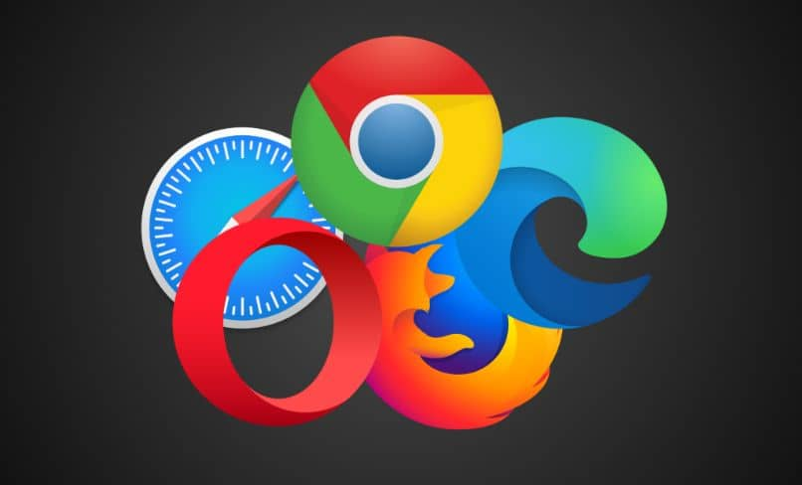
Servidor WEB
Cliente
Web Browser
Requisição http ou https
Resposta
Notes:
Quando a gente fala em desenvolvimento java para WEB precisa ficar claro o conceito de cliente servidor. Através de uma url, usando o protocolo http ou https o cliente faz uma solicitação ao servidor que simplesmente disponibiliza uma cópia dos arquivos html css ou js solicitados. O navegador de internet interpreta as informações destes documentos, renderizando a página do site. Todo o processamento destes arquivos é feito no cliente ou seja no navegador de internet. Daí o termo front-end.

Slide 3
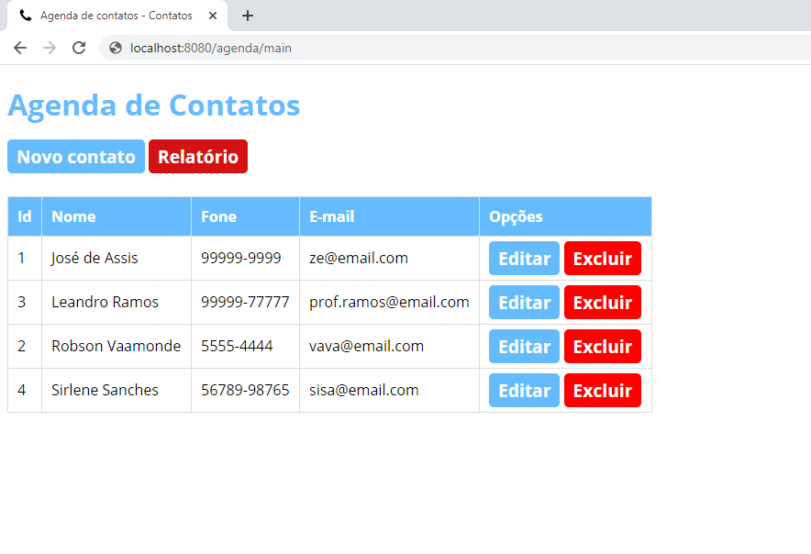


Servidor Java
Cliente
Web Browser
Requisição http ou https
Container
Resposta
Servlet
Notes:
Um servidor Java é um servidor web que além de hospedar os arquivos do site é capaz de executar aplicações que usam a linguagem Java, ou seja parte do processamento é realizada no servidor daí o termo back-end. A linguagem Java é muito usada no mercado corporativo em lojas, bancos, universidades, etc. Podemos falar que um servidor Java também é um servidor de aplicativos. Da mesma forma que um servidor web comum, o cliente através de uma url faz uma requisição ao servidor, porém no lado do servidor esta requisição chega a um container que cria dois objetos chamados requisição e resposta que são encaminhados ao servlet que trata a requisição e devolve a resposta. O servlet nada mais é que uma classe Java capaz de executar a linguagem java e também gerar páginas dinâmicas. É muito comum também ter um banco de dados no servidor Java.

Slide 4


Java EE (Enterprise Edition)
Servlet
Notes:
Java EE – É um conjunto de especificações para implementação de uma aplicação java na web. Além do servlet é possível desenvolver aplicações web com a linguagem java usando o java server pages que nada mais é que um arquivo baseado em html com a extenção jsp. Além destas duas existem outras especificações do Java EE. Neste curso você vai aprender a trabalhar com servlets e também criar passo a passo uma agenda de contatos usando jsp e o banco de dados MySQL.

Slide 5




Ambiente de desenvolvimento
JDK (Java Development Kit)
Eclipse IDE Enterprise Edition
Apache tomcat
MySQL
JDK
Notes:
Para o desenvolvimento deste curso eu vou utilizar o JDK que é o kit de desenvolvimento da linguagem Java, vou usar a IDE Eclipse o servidor apache tomcat que é o servidor Java e o banco de dados MySQL. Na sequencia nós vamos preparar o ambiente de desenvolvimento.

Slide 6
Servlet
Notes:
Olá turminha! Eu sou o professor José de Assis, dando continuidade ao curso Java WEB Level 1. Na aula de hoje nos vamos estudar o Servlet que é a primeira e mais importante forma de criar páginas dinâmicas com Java. Vamos lá!

Slide 7
Requisição http ou https
Container
Resposta
Servlet
Notes:
Hoje, boa parte do que se acessa na Web (lojas virtuais, home bankings, portais, blogs, etc) é baseado em conteúdo dinâmico, ou seja o usuário requisita algo ao servidor que, por sua vez, processa essa requisição e devolve uma resposta nova para a este usuário. Um servlet nada mais é que uma classe Java que recebe tais requisições, processa as informações e produ um conteúdo html dinâmico. Precisa ficar muito claro no desenvolvimento Java para WEB que o resultado ou seja a resposta do servidor de aplicativos Java sempre será um conteúdo que o navegador de internet do cliente possa interpretar (normalmente uma página html gerada de forma dinâmica). Isso tudo vai ficar mais claro no decorrer deste curso. Para entender melhor o funcionamento de um servlet vamos fazer um exemplo prático no eclipse.

Slide 8
Java Server Pages
Notes:
Ola eu sou o prof jose de assis dando continuidade ao curso java web level 1. Na aula de hoje você irá aprender a criar uma página jsp. As páginas JSP também conhecida como Java Server Pages, foram criadas para contornar algumas limitações no desenvolvimento com Servlets referente a formatação do documento html. Conforme estudamos na aula anterior um servlet é uma classe java que gera um documento html. Já a página JSP é um documento html que permite a execução do código java através de uma tag especial chamada scriplet (bem semelhante ao funcionamento do php). Precisa ficar muito claro que uma página jsp é automaticamente transformada em servlet pelo servidor tomcat.

Slide 9
Servlet x JSP
Notes:
Olá! Eu sou o prof jose de assis, seja bem vindo ou seja bem vinda ao curso Java WEB Level 1. Este curso é ideal para quem quer dar os primeiros passos no desenvolvimento WEB back-end ou full-stack usando a Linguagem Java. Vamos lá!

Slide 10
Sintaxe dos elementos JSP
Scriplet: <% %>
Comentários: <%-- --%>
Diretivas: <%@ %>
Declarações: <%! %>
Expressões: <%= %>
Notes:
O scriplet é usado para escrever o código Java dentro do documento html. Uma observação: O elemento de expressão quando processado retorna um valor que é inserido na página, portanto não pode terminar com ponto e vírgula. Para entender melhor os elemento jsp vamos fazer um exemplo prático no eclipse:

Slide 11
Projeto Agenda
Notes:
Olá eu sou o prof josé de assis dando sequencia ao curso Java web level 1. Na aula de hoje eu vou mostrar o projeto que você irá desenvolver passo a passo neste curso. Mostrar no navegador, incluir 3 usuários teste, Willian Gates, Linus Torvalds, apagar 1, editar e gerar relatório. / carrinho de compras fazer analogia

Slide 12
Tecnologias
Servidor Tomcat
Java EE – Servlet e JSP
IDE Eclipse
JDBC (Java Database Connectivity)
MySQL (CRUD – Create Read Update Delete)
MVC (Model View Controller)
JavaBeans
iText
Notes:
Mvc padrão de arquitetura de software Java Database Connectivity ou JDBC é um conjunto de classes e interfaces escritas em Java que fazem o envio de instruções SQL para qualquer banco de dados relacional; JavaBeans é uma classe Java que segue um conjunto de especificações (Encapsulamento, Reusabilidade ) itext biblioteca para gera arquivos pdf (relatórios)

Slide 13
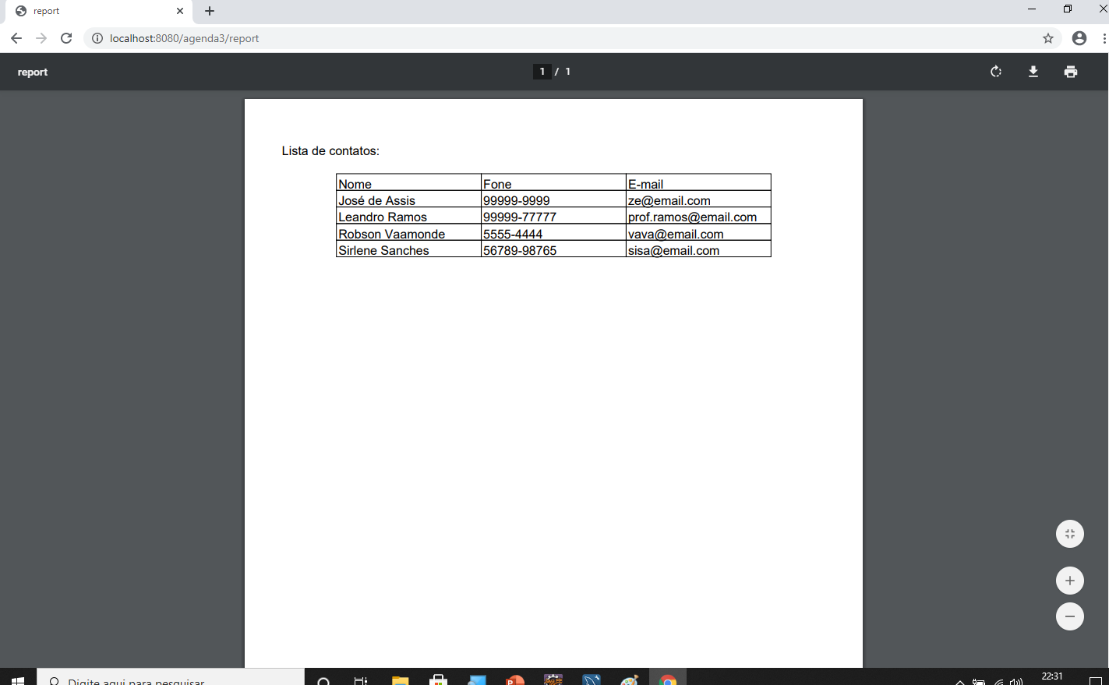
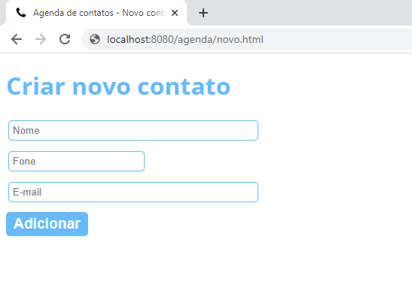
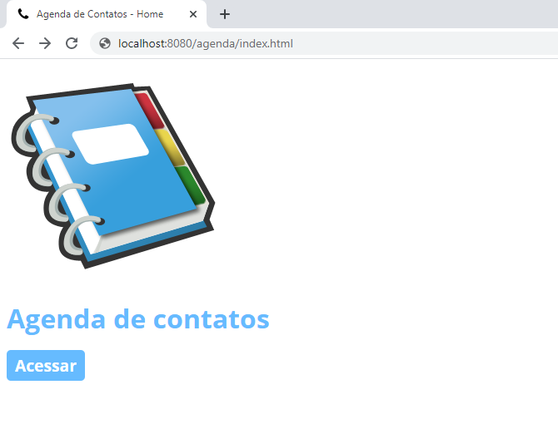
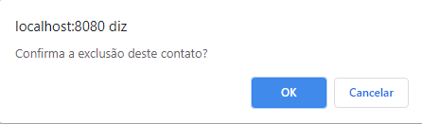

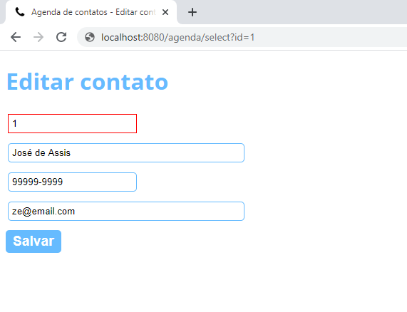
Agenda de Contatos
Notes:
Fluxo

Slide 14
Banco de Dados
Notes:
Olá eu sou o prof jose de assis dando continuidade ao curso java web L1. Nesta aula você irá aprender a criar um banco de dados no MySQL usando a ferramenta workbench. No desenvolvimento de um projeto o primeiro passo é entender as necessidades do cliente (isto foi feito na aula anterior) e o segundo passo é desenvolver o banco de dados de forma a atender os requisitos do sistema. No caso é um projeto de agenda de contatos onde iremos armazenar no banco de dados o nome, o telefone e o e-mail. Os campos nome e telefone são obrigatórios e é necessário também gerar automaticamente um código único para cada contato. Este código será usado para alterar ou excluir um contato específico. Sem este código corremos o risco de modificar ou excluir contatos indevidamente. Por exemplo se eu pedir para excluir o contato de nome José de Assis e na minha agenda tiver mais de um contato com este mesmo nome, todos serão excluídos. Nos bancos de dados relacionais como o MySQL este campo é conhecido como chave primária. A chave primaria identifica de forma única cada contato. Tudo isso você irá entender melhor no decorrer deste curso. Vamos lá|

Slide 15



MVC
Model View Controller
View
Controller
Model
Notes:
Nesta aula você irá implantar o padrão mvc no projeto da agenda de contatos. MVC é um padrão de arquitetura de software, muito usado no mercado corporativo que separa a aplicação em 3 camadas com o objetivo de melhorar o desempenho e a segurança do sistema e também com o objetivo de reutilização do código. Além disso este padrão organiza melhor o projeto permitindo também que uma equipe trabalhe simultaneamente diferentes partes do mesmo projeto. No padrão MVC o processamento pesado fica com a camada model que é a camada que tem acesso aos dados do banco. A camada view é responsável pela interface com o usuário, ou seja é a visualização do documento gerado de forma dinâmica (em um projeto web, estes documentos são os documentos que podem ser renderizados pelo navegador ou seja o html o css e o js. No meio destas 2 camadas, coordenando e controlando o fluxo de dados nós temos o Controller que basicamente trabalha com requisições e respostas. No decorrer do curso serão abordados mais detalhes sobre este padrão.

Slide 16


Aplicação
View
Controller
Servlet
Model
JavaBeans
DAO
index.html
Notes:
Um servidor java também é um servidor web que além de hospedar as páginas de um site também consegue executar o código Java no lado do servidor. Quando você digita uma url no navegador de internet que aponta para o servidor Java ele direciona esta requisição a um container que contem a aplicação. Neste container ele vai procurar pelo arquivo index.html. No Java além dos arquivos html css e js podemos também usar na camada view arquivos jsp. Na camada Controller nós usamos o servlet para lidar com as requisições e respostas e dentro da camada model vamos criar 2 classes A classe JavaBeans que será responsável pela segurança dos dados e a classe DAO que será responsável pela conexão e acesso ao banco de dados. Mais detalhes você irá ver no decorrer do curso. Vamos criar esta estrutura no eclipse.

Slide 17


REQUISIÇÕES
View
1
Controller
Servlet
index.html
imagens
style.css
Notes:
Projeto de uma agenda de contatos usando o padrão de arquitetura MVC. Na aula anterior nós criamos no eclipse as camadas deste modelo e nesta aula você irá aprender a criar uma folha de estilo para formatar o documento html e também irá aprender a trabalhar com requisições no Servlet. Analisando este diagrama, quando o cliente aponta para o domínio do site que está hospedado no servidor Java a primeira página a ser exibida é a página index.html. Na página index.html, quando o botão acessar é pressionado uma requisição é enviada a camada Controller. Vamos desenvolver isso tudo no eclipse.

Slide 18
MODEL
Model
JavaBeans
DAO
Notes:
Olá eu sou o professor josé de assis dando continuidade ao curso java web level 1. Nesta aula você irá configurar a camada model que é camada que tem acesso ao banco de dados. Na camada model temos duas classes: a classe JavaBeans e a classe DAO. Eu vou dividir esta aula em 2 partes, começando pelo JavaBeans. Podemos definir JavaBeans como uma classe Java que segue um conjunto de especificações e tem como objetivo principal a segurança, isolando e encapsulando os dados. Esse conceito está relacionado a permitir que o usuário faça uso desta classe em um determinado momento e possa salvar o seu estado para o uso posterior partindo do mesmo ponto, ou seja, salvando os dados num fluxo para posterior recuperação. Na recuperação, os dados devem ter o mesmo comportamento do momento em que foi salvo. Na prática são criadas variáveis que irão armazenar os dados, sendo estas variáveis encapsuladas e acessadas apenas através dos métodos. Atenção !!! encapsulamento está relacionado a programação orientada a objetos e o conceito de encapsulamento é importante para o entendimento desta aula. Caso não possua este conhecimento, pause o vídeo e clique nos cartões indicados aqui em cima. Vamos criar esta classe no eclipse.

Slide 19


JDBC
Java Database Connectivity
Notes:
Olá eu sou o prof jose de assis dando continuidade ao curso java web L1. Nesta aula você irá aprender a criar um banco de dados no MySQL usando a ferramenta workbench. No desenvolvimento de um projeto o primeiro passo é entender as necessidades do cliente (isto foi feito na aula anterior) e o segundo passo é desenvolver o banco de dados de forma a atender os requisitos do sistema. No caso é um projeto de agenda de contatos onde iremos armazenar no banco de dados o nome, o telefone e o e-mail. Os campos nome e telefone são obrigatórios e é necessário também gerar automaticamente um código único para cada contato. Este código será usado para alterar ou excluir um contato específico. Sem este código corremos o risco de modificar ou excluir contatos indevidamente. Por exemplo se eu pedir para excluir o contato de nome José de Assis e na minha agenda tiver mais de um contato com este mesmo nome, todos serão excluídos. Nos bancos de dados relacionais como o MySQL este campo é conhecido como chave primária. A chave primaria identifica de forma única cada contato. Tudo isso você irá entender melhor no decorrer deste curso. Vamos lá|

Slide 20
DriverManager
PreparedStatement
Connection
ResultSet
Notes:
O JDBC é composto por 4 classes principais

Slide 21
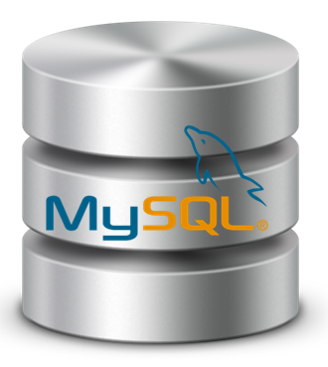


DriverManager
Connection
Notes:
Driver manager é responsável pelo driver que é uma espécie de tradutor na troca de mensagens entre o banco de dados e o Java. O Java permite fazer a ligação com diversos tipos de banco de dados sendo necessário obter o driver compatível com o banco de dados que está sendo trabalhado.
Connection é responsável por abrir e fechar a conexão com o banco de dados.

Slide 22
PreparedStatement
CRUD
Create Read Update Delete
Notes:
PreparedStatement é responsável pelo CRUD que são as 4 operações básicas que podem ser feitas no banco (insert, select, update e delete) PreparedStatement executa as instruções sql no Java replicando ao banco de dados.

Slide 23
ResultSet
Notes:
ResultSet é responsável pelo resultado ou seja por trazer as informações do banco para o Java

Slide 24

Driver (Tipo de banco de dados)
URL (IP ou domínio do servidor)
Banco (Nome do banco de dados)
Autenticação (Usuário e senha)
Model
JavaBeans
DAO
Notes:
Além do driver é necessário saber o ip do servidor o nome do banco de dados e também o usuário que pode acessar este banco. Para gerenciar o driver usamos a classe DriverManager, e para conectar ao banco de dados usamos Connection Nós vamos criar este módulo de conexão na classe DAO dentro da camada model. DAO (ou data acces object) é um padrão de projeto que encapsula os mecanismos de acesso aos dados escondendo os detalhes da execução. A classe DAO será a única capaz de estabelecer uma conexão com o banco de dados. Vamos lá! Primeiro passo driver (cmd mysql), site mysql, depois módulo de conexão (parâmetros de conexão e método de conexão.

Slide 25
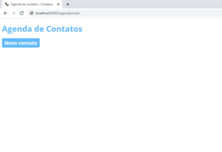
CONTROLLER
Controller
Servlet
2
View
1
index.html
agenda.jsp
imagens
style.css
Notes:
ResultSet é responsável pelo resultado ou seja por trazer as informações do banco para o Java

Slide 26
DriverManager
PreparedStatement
Connection
ResultSet
Notes:
O JDBC é composto por 4 classes principais

Slide 27
DriverManager
Connection
Notes:
Driver manager é responsável pelo driver que é uma espécie de tradutor na troca de mensagens entre o banco de dados e o Java. O Java permite fazer a ligação com diversos tipos de banco de dados sendo necessário obter o driver compatível com o banco de dados que está sendo trabalhado.
Connection é responsável por abrir e fechar a conexão com o banco de dados.

Slide 28
PreparedStatement
CRUD
Create Read Update Delete
Notes:
PreparedStatement é responsável pelo CRUD que são as 4 operações básicas que podem ser feitas no banco (insert, select, update e delete) PreparedStatement executa as instruções sql no Java replicando ao banco de dados.

Slide 29
ResultSet
Notes:
ResultSet é responsável pelo resultado ou seja por trazer as informações do banco para o Java

Slide 30

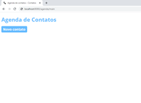
CRUD - CREATE
Model
5
JavaBeans
Controller
Servlet
8
6
7
DAO
10
View
9
4
1
2
agenda.jsp
3
novo.html
style.css
valida.js
Notes:
ResultSet é responsável pelo resultado ou seja por trazer as informações do banco para o Java

Slide 31
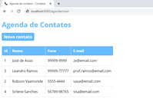
CRUD - READ
Model
6
JavaBeans
Controller
Servlet
2
5
DAO
7
View
3
1
4
index.html
agenda.jsp
style.css
Notes:
ResultSet é responsável pelo resultado ou seja por trazer as informações do banco para o Java

Slide 32

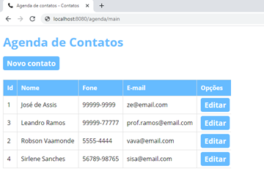
CRUD - UPDATE
Model
2
14
JavaBeans
Controller
Servlet
9
5
17
19
4
DAO
3
15
10
8
6
16
View
18
1
13
7
11
agenda.jsp
editar.jsp
12
style.css
valida.js
Notes:
ResultSet é responsável pelo resultado ou seja por trazer as informações do banco para o Java

Slide 33
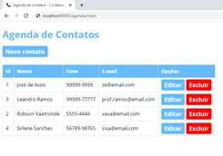
CRUD - DELETE
Model
3
JavaBeans
Controller
Servlet
6
8
5
4
DAO
7
View
2
1
confirmador.js
style.css
agenda.jsp
Notes:
ResultSet é responsável pelo resultado ou seja por trazer as informações do banco para o Java

Slide 34
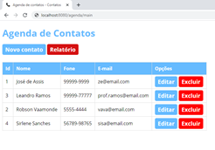

RELATÓRIO – PDF
Model
6
JavaBeans
Controller
Servlet
2
5
DAO
7
View
3
1
4
style.css
agenda.jsp
Notes:
ResultSet é responsável pelo resultado ou seja por trazer as informações do banco para o Java

Slide 35
Documentação
Etapa 1
Banco de Dados
Etapa 2
Código Fonte
Notes:
ResultSet é responsável pelo resultado ou seja por trazer as informações do banco para o Java

Slide 36
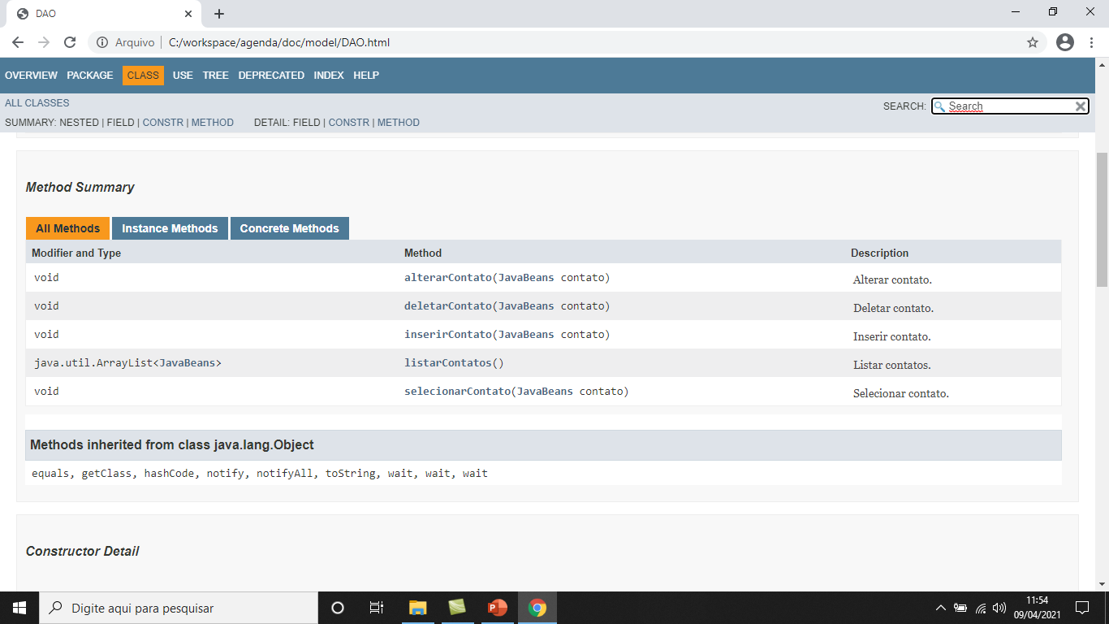

Documentação
Etapa 3
Javadoc
Etapa 4
GitHub
Notes:
ResultSet é responsável pelo resultado ou seja por trazer as informações do banco para o Java

Slide 37




Hospedagem de uma aplicação Java para WEB
Requisição http ou https
Container
Resposta
Notes:
ResultSet é responsável pelo resultado ou seja por trazer as informações do banco para o Java

